Slide 1
触发器
重点内容：
锁存器、触发器的特点
触发器逻辑功能的分类
触发器逻辑功能的描述方法
时序逻辑电路的分析

Slide 2
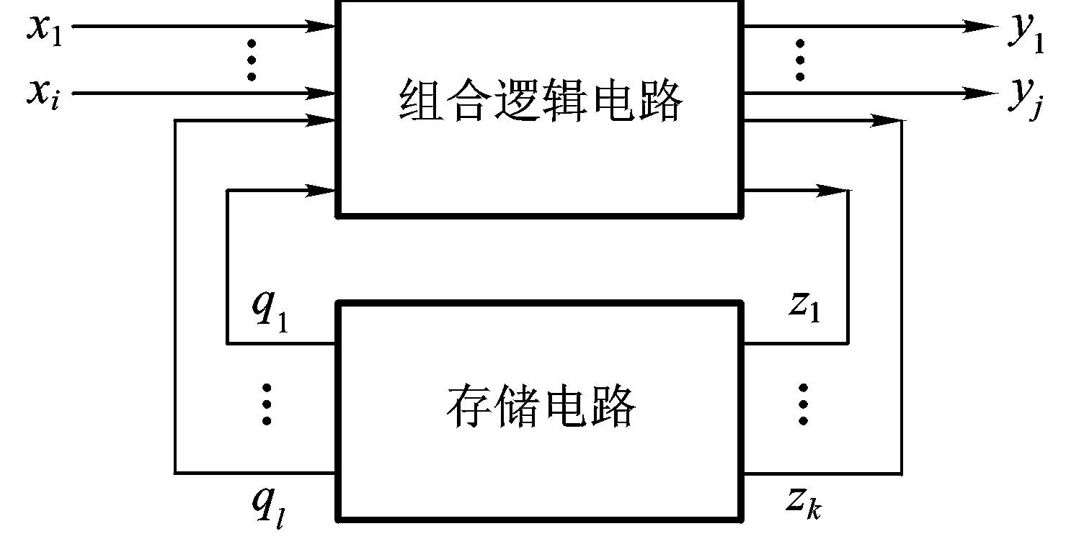
时序逻辑电路概述
组合逻辑电路：
  输出仅取决于当时的输入。
时序逻辑电路：
  输出不但取决于当时的输入，而且还取决于上一时刻的电路状态。
反馈逻辑电路

Slide 3
时序逻辑电路的结构模型
X
Z
外部输入信号
组合电路
外部输出信号
存储电路
状态信号
Q
W
驱动信号
描述时序逻辑电路的三个方程:
输出方程: Z(t_{n})=F[X(t_{n}),Q (t_{n})]
驱动方程: W(t_{n})=G[X(t_{n}),Q (t_{n})]
状态方程: Q(t_{n+1})=H[W(t_{n}),Q (t_{n})]

Slide 4
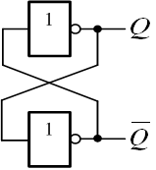
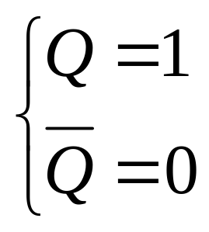
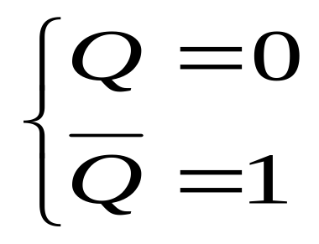
基本锁存器、触发器
什么是锁存器？
能存储1位二进制信号的基本单元电路。
双稳态电路（Bistate Elements）
电路有两个稳定工作状态：
问题：由于电路没有输入，无法控制或改变它的状态。

Slide 5
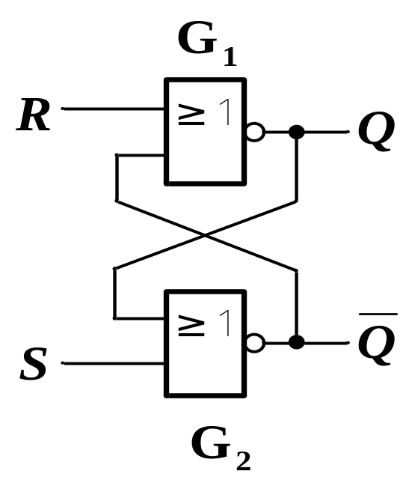
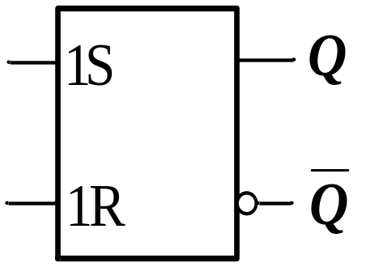
基本RS锁存器
基本RS锁存器
1、或非门组成基本RS锁存器
图形符号
S：置位端
R：复位端
电路结构

Slide 6
基本RS锁存器
工作原理:
Q
Q’
1
0
0
Q
Q’
0
1
1
G₁
≥1
≥1
G₂
G₁
≥1
≥1
G₂
0
0
0
0
0
1
R
S
R
S
当R=S=0时，输出不变
R=0，S=1：
Q=1

Slide 7

基本RS锁存器
Q
Q
0
0
0
1
G₁
≥1
≥1
G₂
G₁
≥1
≥1
G₂
1
1
1
0
R
S
R
S
R=1，S=0，
R=1，S=1，
Q=0
Q=0 ， Q =0
正常工作输入信号约束：SR=0

Slide 8

基本RS锁存器
♦已知输入R，S波形图，试画出Q、Q波形图，设RS锁存器的初态为0。
状态特性表：
R S
0 0
0 1
1 0
1 1
不 变
1 0
0 1
0 0
0
0
1
0
0
0
0
1
0
0
1
0
0
0
S
置位
R
复位
Q
Q
非常态

Slide 9
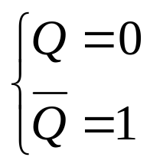
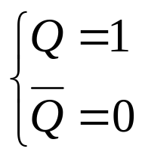
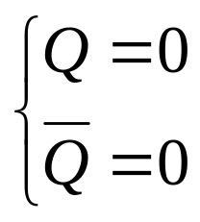
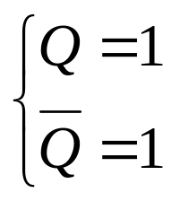
基本SR锁存器
锁存器的状态
♦ 0态、1态、非正常态
称为0态，
称为1态，
或
称为非正常态。
♦ 现态和次态
现态（Present State）：锁存器在接收信号之前所处的状态，用Q^{n}表示；
次态（Next State）：锁存器在接收信号之后建立的新的稳定状态，用Q^{n+1}表示。

Slide 10
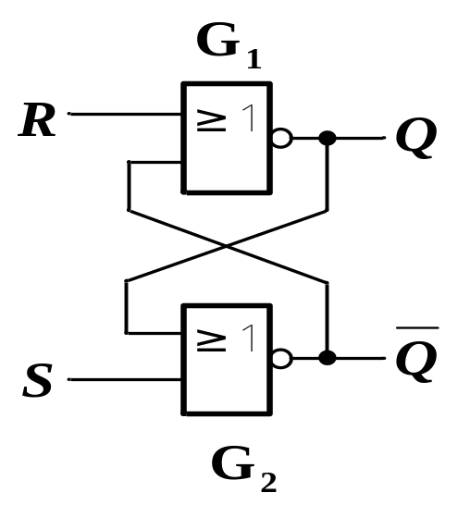
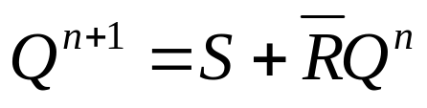

基本RS锁存器
♦ 基本SR锁存器的状态真值表：
S R Q^{n} | Q^{n+1}
0 0 0 0 0 1 0 1 0 0 1 1 1 0 0 1 0 1 1 1 0 1 1 1 | 0 1 0 0 1 1 × ×
Q^{n+1}
RQ^{n}
S
00
011
11
10
0
0
0
0
1
1
1
×
×
（约束条件）

Slide 11
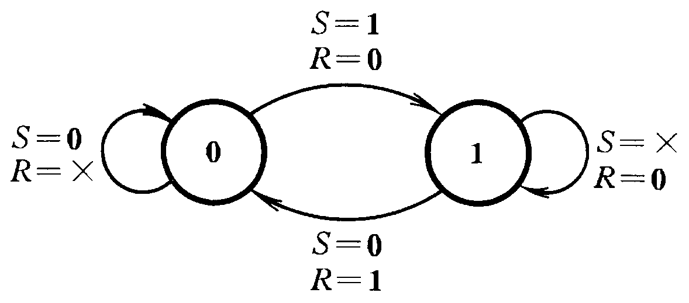
基本R-S触发器状态转移图
S R Q^{n} | Q^{n+1}
0 0 0 0 0 1 0 1 0 0 1 1 1 0 0 1 0 1 1 1 0 1 1 1 | 0 1 0 0 1 1 × ×
（约束条件）

Slide 12
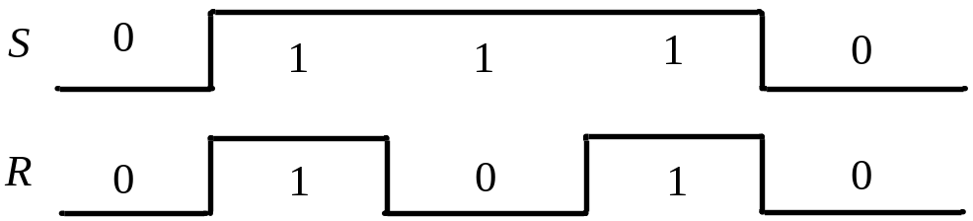

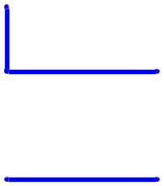


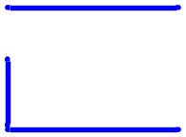
例：已知输入S、R波形图，试画出Q、Q波形图，设SR锁存器的初态为0。
Q
Q
当SR锁存器输入端同时加1时，Q和Q 都变成了0。当S、R同时由1→0时，触发器的输出将会出现由0→1→0…反复切换。

Slide 13




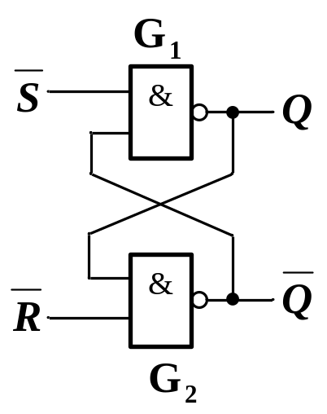
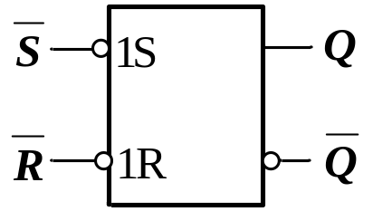
基本SR锁存器
♦ 输入输出关系
由与非门构成的基本SR锁存器
♦ 电路结构和符号
0 0
0 1
1 0
1 1
1 1
1 0
0 1
不 变
R：置0或复位端（低电平有效）
S：置1或置位端
Q：锁存器原端或1端。
Q ：锁存器非端或0端

Slide 14
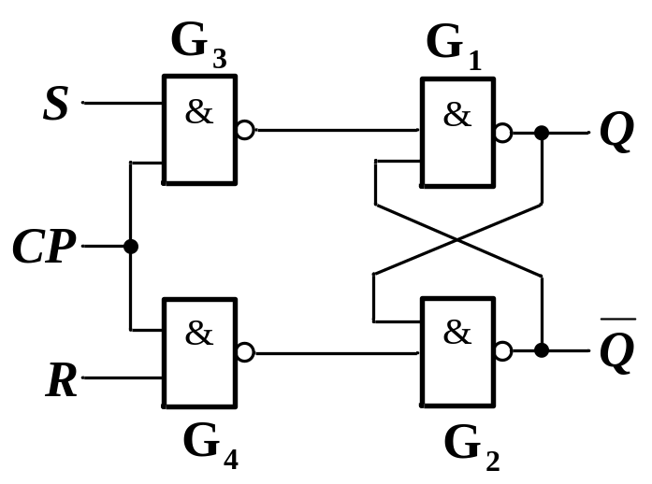
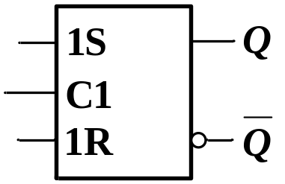
钟控SR锁存器
♦ 电路结构和逻辑符号
基本SR
锁存器
时钟脉冲
CP=0：基本SR锁存器输入端均为1，状态保持不变
CP=1： S 、 R通过非门作用与基本SR锁存器

Slide 15


钟控SR锁存器
逻辑功能
S R Q^{n} | Q^{n+1}
0 0 0 0 0 1 0 1 0 0 1 1 1 0 0 1 0 1 1 1 0 1 1 1 | 0 1 0 0 1 1 × ×
（约束条件）

Slide 16
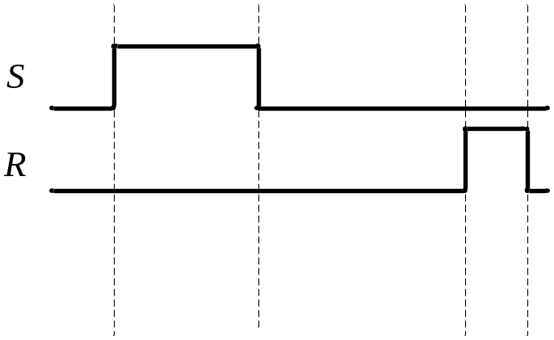
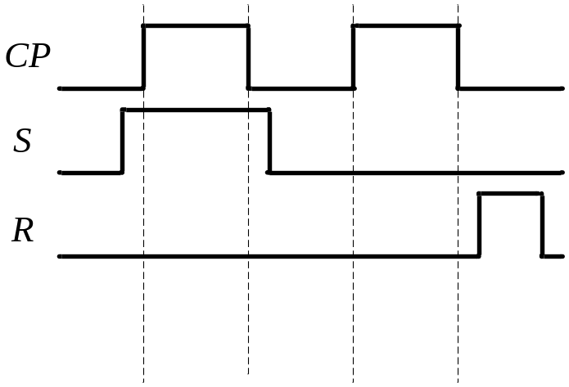


♦ 基本SR锁存器与钟控SR锁存器的区别
（a）基本SR锁存器输出波形
（b）钟控SR锁存器输出波形
结论：钟控SR触发器只在CP高电平期间接收输入信号，基本SR锁存器任何时候均能接收输入信号。

Slide 17
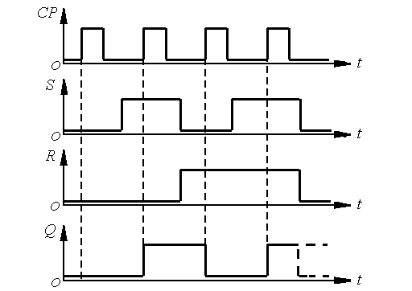
钟控RS锁存器
假设：CP=1时，输入信号不改变。
SR=00,Q保持。
SR=10,Q置1。
SR=01,Q置0。
SR=11,Q不定。

Slide 18
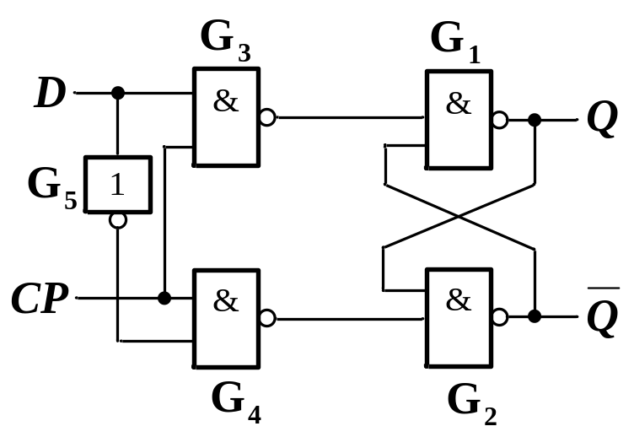
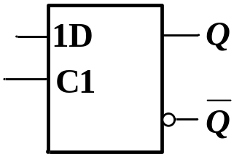

钟控D锁存器
采用逻辑门构成的钟控D锁存器
♦ 电路结构和逻辑符号
♦ 特性表
♦ 特性方程
D Q^{n} | Q^{n+1}
0 0 0 1 1 0 1 1 | 0 0 1 1
将S=D，R=D（保证了SR=0）代入RS触发器的特性方程得

Slide 19
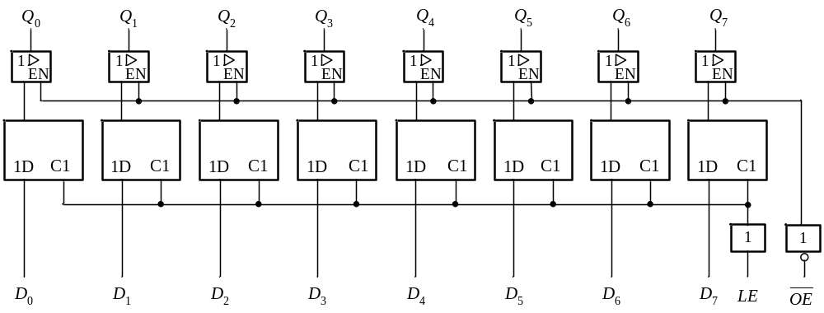
钟控D锁存器
集成三态输出8D锁存器——74HC573
当LE=1时，输出Q跟随输入D变化，
当LE=0时，输出Q保持不变
当OE=0时，输出高阻态。

Slide 20
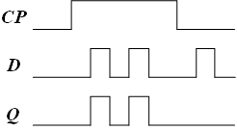
D Q^{n} | Q^{n+1}
0 0 0 1 1 0 1 1 | 0 0 1 1
在一个CP周期内，锁存器状态变化多于一次的现象称为空翻。
空翻带来两个问题：一是锁存器的抗干扰能力下降；二是限制了锁存器的使用范围。

Slide 21
主从RS触发器
什么是触发器？
能存储1位二进制信号的基本单元电路。
1.具有两个稳定状态，分别表示逻辑0和逻辑1。
2.在输入信号作用下，可从一种状态翻转到另一种状态；在输入信号取消后，能保持状态不变。
触发器的特点：
按触发方式分：电平触发方式、主从触
发方式及边沿触发方式。
按逻辑功能分：RS触发器、D触发器、
JK触发器和T触发器。
触发器的分类：

Slide 22
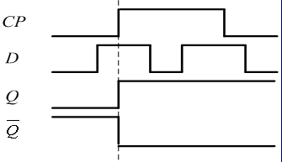
触发器
为什么钟控锁存器会存在空翻现象？
主要原因是锁存器对输入信号的敏感时间太长 。
触发器采用了不同的电路结构，只有在CP脉冲的上升沿或下降沿时刻接收输入信号

Slide 23
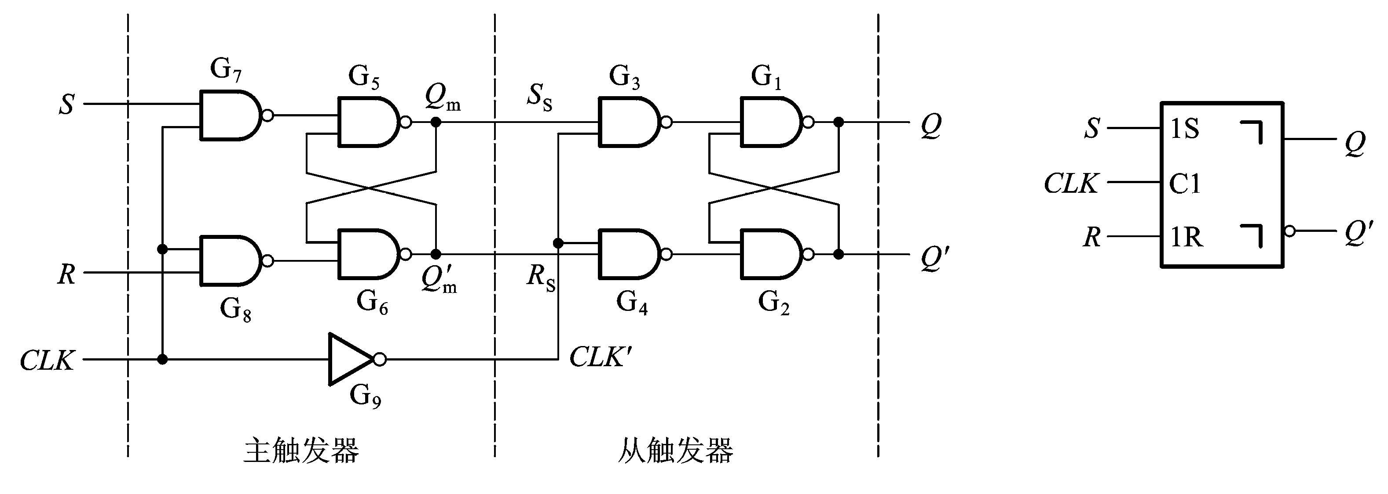
脉冲触发的触发器
提高可靠性，要求每个CLK周期输出状态只能改变1次
一、电路结构与工作原理

Slide 24


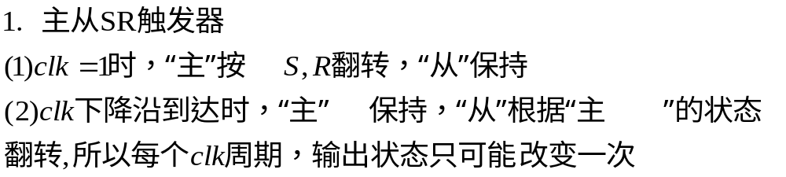
X | X | X | X
 | 0 | 0 | 0 | 0
 | 0 | 0 | 1 | 1
 | 1 | 0 | 0 | 1
 | 1 | 0 | 1 | 1
 | 0 | 1 | 0 | 0
 | 0 | 1 | 1 | 0
 | 1 | 1 | 0 | 1*
 | 1 | 1 | 1 | 1*

Slide 25
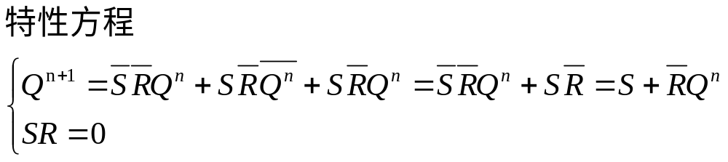
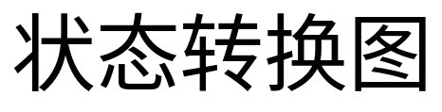
SR触发器
X | X | X | X
 | 0 | 0 | 0 | 0
 | 0 | 0 | 1 | 1
 | 1 | 0 | 0 | 1
 | 1 | 0 | 1 | 1
 | 0 | 1 | 0 | 0
 | 0 | 1 | 1 | 0
 | 1 | 1 | 0 | 1*
 | 1 | 1 | 1 | 1*

Slide 26
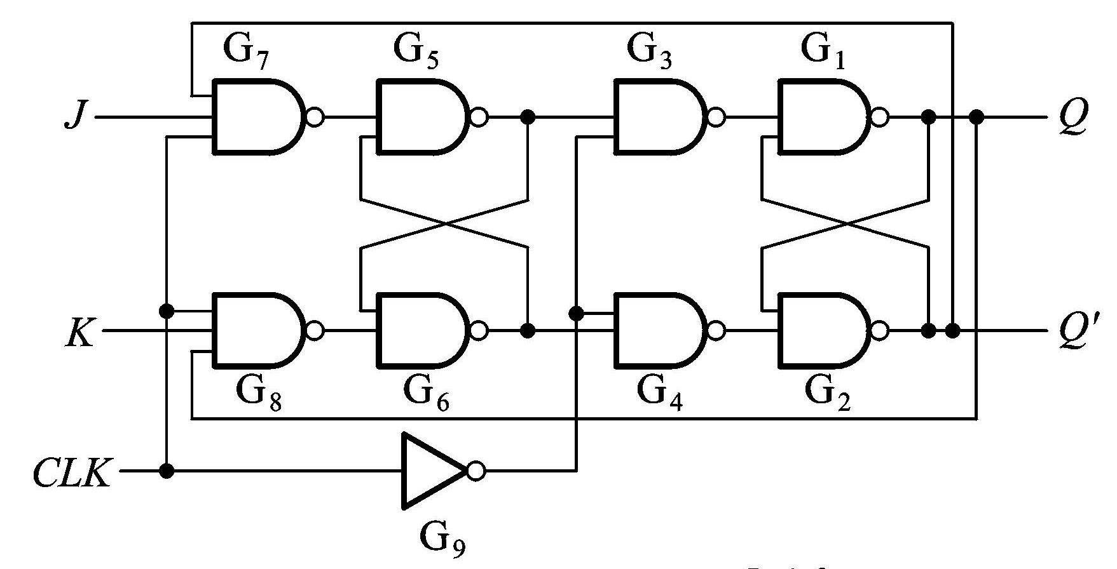
JK触发器
为了避免R-S触发器的不定态，将输出端 Q 和 Q反馈到输入端，这种触发器称为JK触发器（简称JK触发器）。

Slide 27
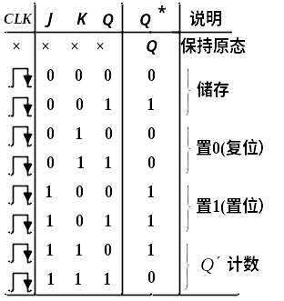
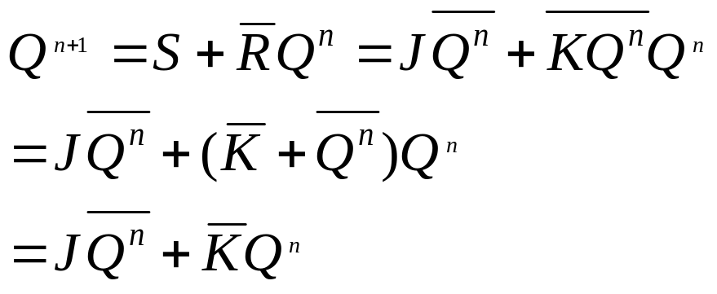
JK触发器功能表
S
J K Q^{n} Q^{n+1}
R
只有在CLK为低电平时，
Q才有可能变化。
♦ 特性方程

Slide 28
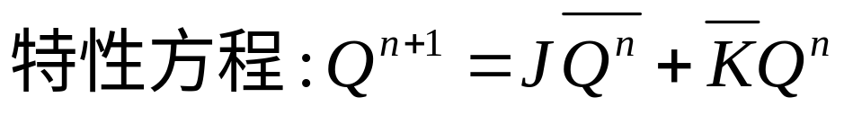

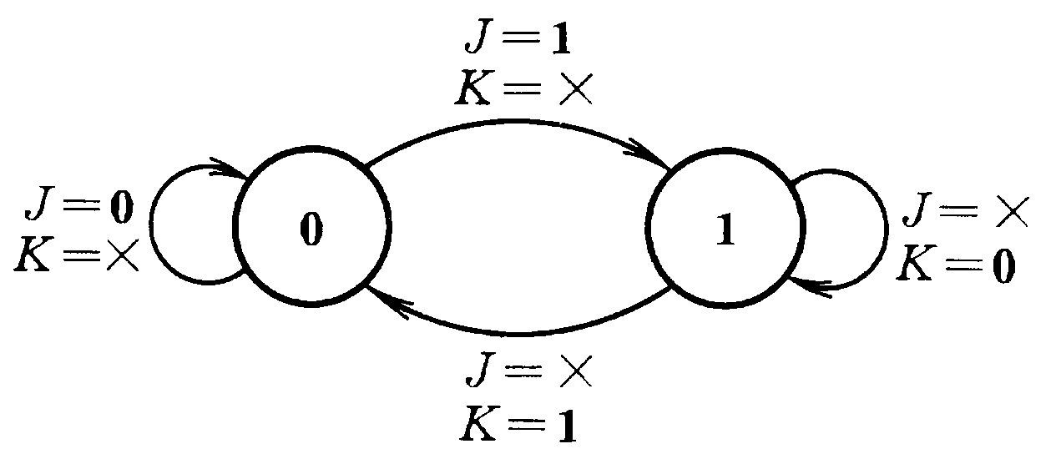
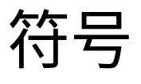
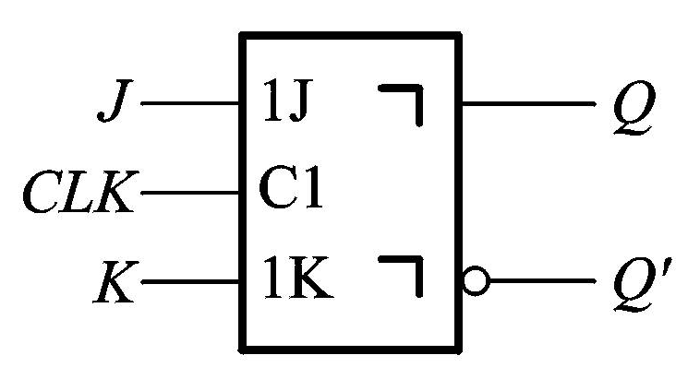
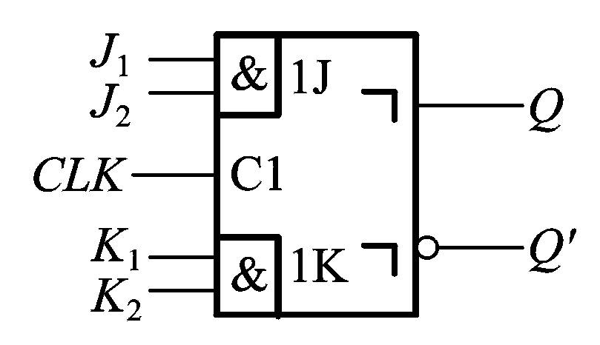

Slide 29
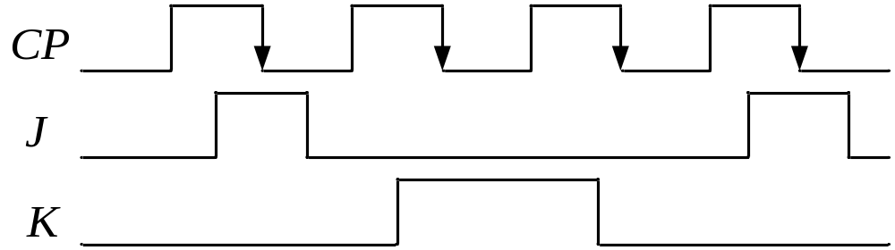
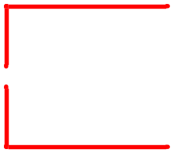
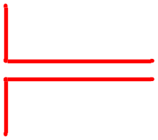


例：一个下降沿触发的JK触发器，给定CP、J、K的波形如下，试画出相应的输出 Q 和 Q 波形。设初始状态为0。
1J
Q
C1
1K
Q
Q
J=1
K=x
Q
J=0
K=x
J=x
K=0
0
1
J=x
K=1
状态图

Slide 30
主从D 触发器
主锁存器
从锁存器
Q_{m}
D
1D
Q
1D
Q
Q
1D
Q
C1
F₁
C1
F₂
Q_{m}
Q
Q
Q
C1
Q
CP
1
1
工作原理:
(1) 当CP=0时,主锁存器被选通,Q_{m}=D, 从锁存器保持原态;
(2) 当CP 由0转换到1时,主锁存器保持原态, 从锁存器被选
通,Q=Q_{m};
特性方程:
Q^{n+1}=D

Slide 31
定时波形图(设触发器的初始状态为0)
CP
D
Q_{m}
Q

Slide 32
小 结
时序逻辑电路的最基本单元；能够存储一位二进制信息的基本单元。
触发器
1.有两个能够保持的稳定状态，分别用来表示逻辑0和逻辑1。
2. 在适当输入信号作用下，可从一种状态翻转到另一种状态；在输入信号取消后，能将获得的新状态保存下来
触发器特点
触发器分类
按触发方式分：电平触发方式、边沿触发方式及主从触发方式
按逻辑功能分：RS、D、JK、T和T’
本章重点
触发器逻辑功能、触发方式。

